Slide 1
Solución de subestimación de extremos por estadísticas de curvas y escenarios de interés

Slide 2
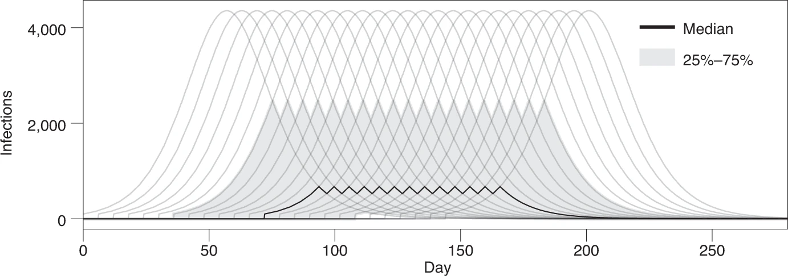
Brote en la isla Transmithaca
¿Cuál será el impacto de la enfermedad?
Herramientas:
Modelo determinista de compartimientos
Estadísticas descriptivas de tiempo fijo
Problema:
No se conoce la fecha de inicio del brote

Slide 3




2000 - 3000
4000

Slide 4
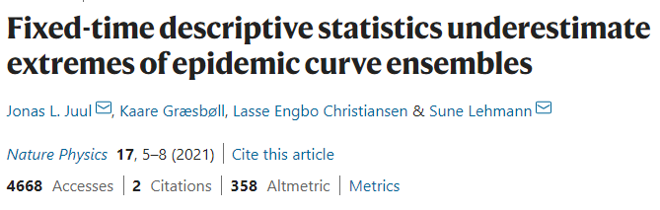
Proponen
Estadísticas descriptivas basadas en curvas
Probabilidades de interés

Slide 5
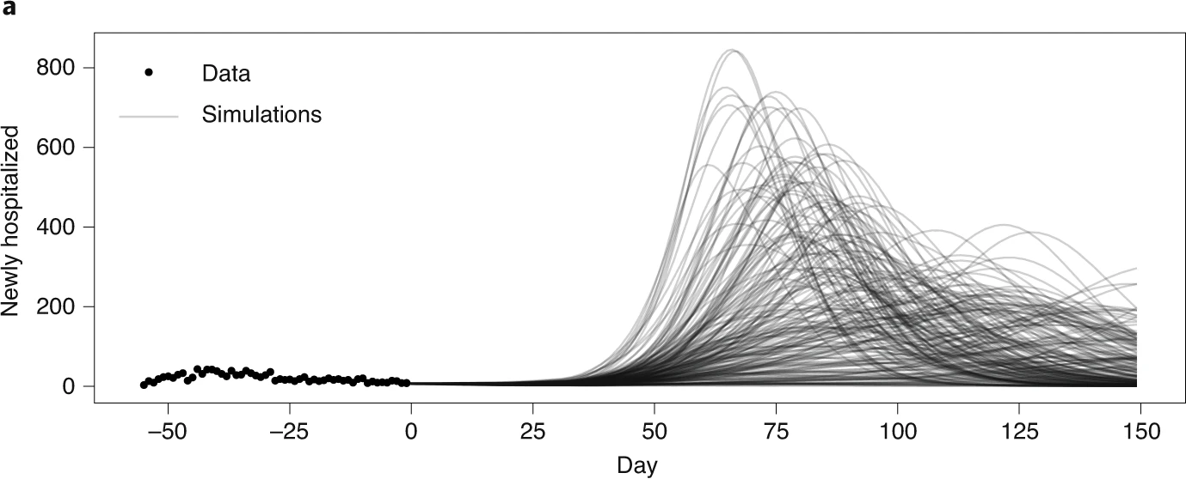
Estadísticas descriptivas basadas en curvas
Construir un diagrama de caja de curvas:
Clasificar las curvas de más central a menos central
Trazar la envolvente que contiene las curvas más centrales

Slide 6
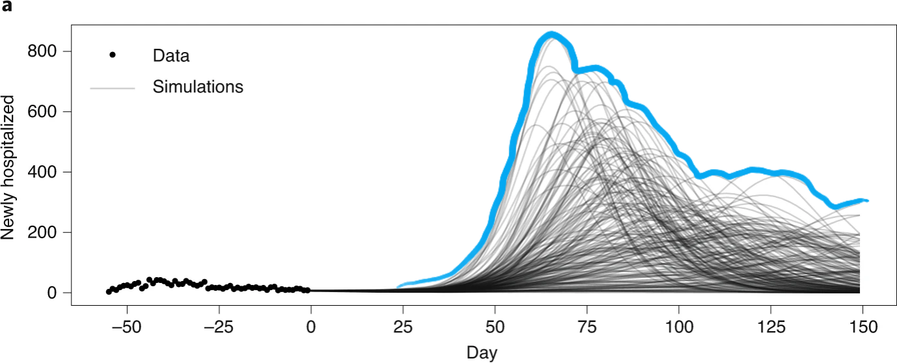
Envolvente

Slide 7
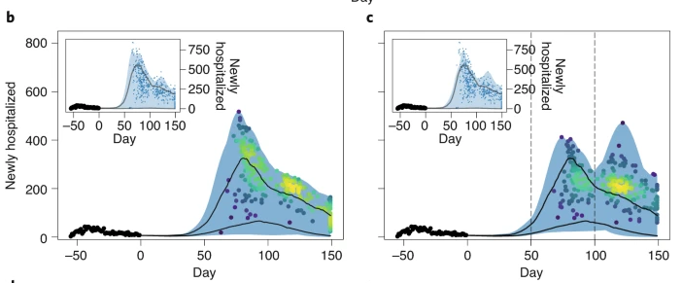
Métodos de clasificación
Todo o nada
Cada curva inicia con una puntuación de 0
Se dan puntos dependiendo de qué tan contenida esté la curva en la envolvente de una muestra, s(c_i)
Se actualiza la puntuación con cada muestra
Curvas entre dia 50 y 100, 10 curvas y 100 muestras
50 curvas y 100 muestras

Slide 8
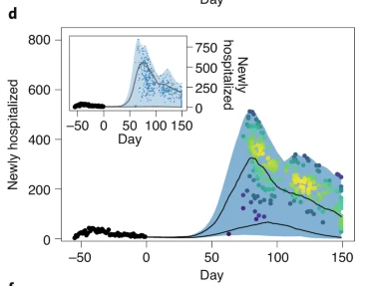
Clasificación ponderada
El proceso de puntuación de todo o nada
Se agrega una función que depende de el tiempo s(c_i)f(t)
Hay más recompensa si se mantiene en la envolvente cada 7 dias

Slide 9
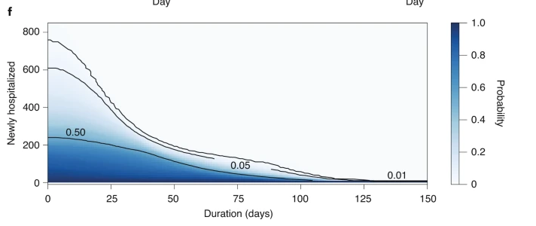
Probabilidades de escenarios de interés
Cuantificar el riesgo de ciertos escenarios
Mapa de calor del riesgo de recibir 200 casos nuevos 1 dia consecutivo

